Slide 1

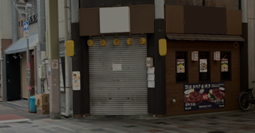
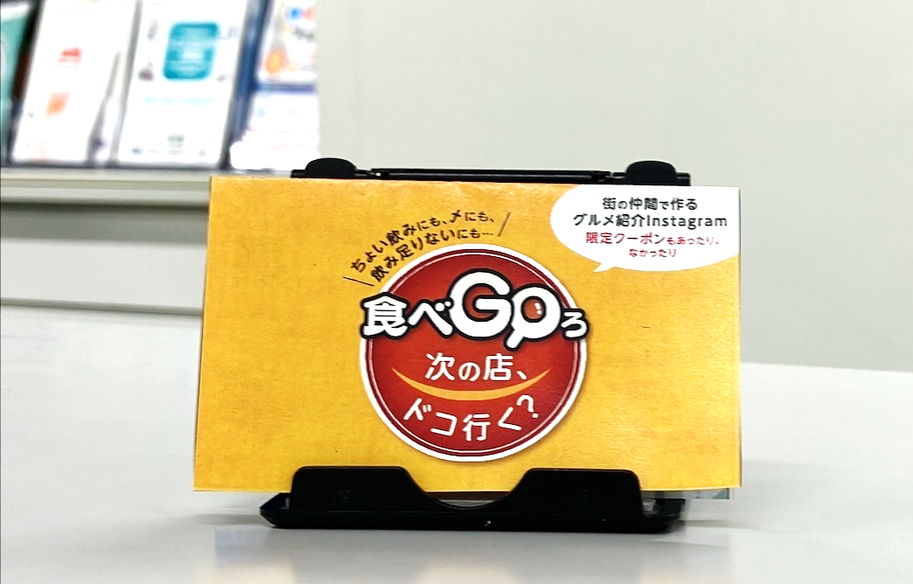


News Release
報道関係各位
令和7年4月9日
街ナカぐるめぐり
実行委員会
      街ナカ飲食店デジタルマップ
      「食べGoろ 次の店、ドコ行く？」の運用開始（4/11~）について
街ナカぐるめぐり実行委員会は、4月11日より、飲食店の情報を発信するデジタルマップの運用をSNS（Meta社/Instagram）上で開始します。
大阪・関西万博や瀬戸内国際芸術祭などの大型イベント等により、観光客の増加が期待される中、利便性の向上と消費拡大を図るため、高松中央商店街周辺（商店街内、隣接する周辺道路沿い）の飲食店情報を、エリア別に、利用目的に応じて紹介します。
街中に掲出したポスターやホテルのフロント、飲食店に設置したカードに記載のQRコードをスマートフォンで読み込むことで利用できます。
※掲載店舗は、5月7日時点で54店舗であり、順次受付中。
ポスターはマップに登録した飲食店や掲示板等に掲出
当該写真はイメージであり、実際に貼ることを応諾している店舗ではありません。
カードはホテルのフロントや飲食店のレジ横に、立て置きし、持ち歩きできるようにします。
設置する飲食店は、マップに登録した飲食店を予定。1軒目として訪れた客に2軒目以降（はしご飲食）の候補店を紹介する流れを想定。
本件担当 街ナカぐるめぐり実行委員会 事務局
（高松商工会議所 事業推進部 企画推進課 尾崎、指山 ☎ 087-825-3507 ✉ suishin@takacci.or.jp
1

Slide 2

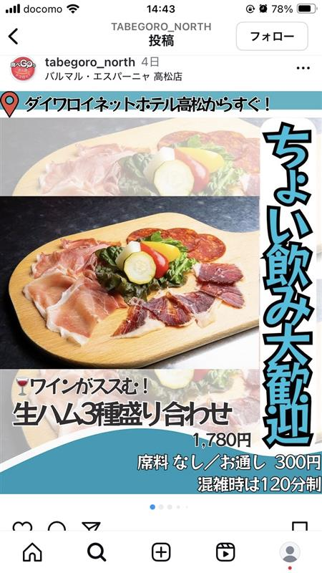
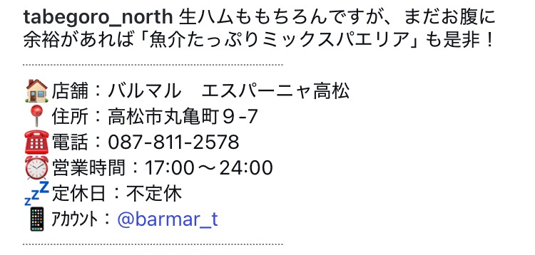
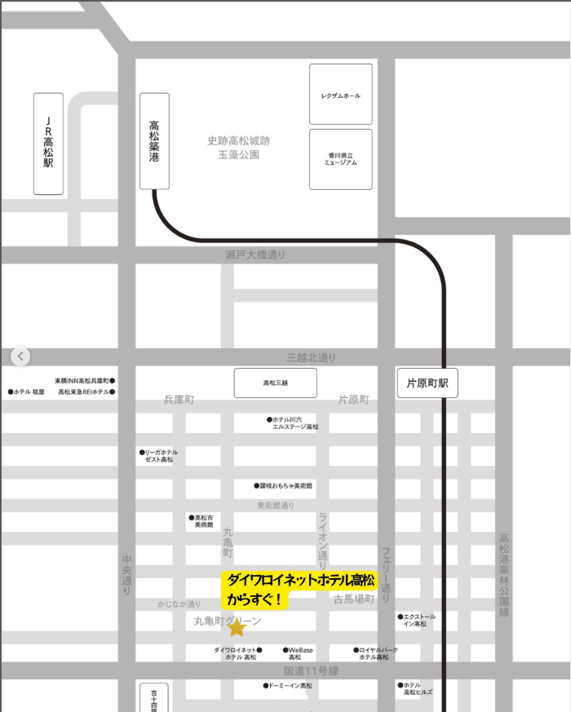
国道11号線を境に
南北にエリアを別けて掲載
※現在地から近いエリアの飲食店を探せるように
スマホ内の地図アプリとの連動により、土地勘がなくとも
お店を探せるように
※加えて、投稿内にも地図を画像として掲載し、位置関係をイメージとして例示（後述）
観光客にわかりやすい
ランドマークとして、
近隣のホテルからの距離を参考情報として示す
閲覧者の
利用希望に応じて紹介
ちょい飲み大歓迎
もっと食べて飲みたい
今日の〆はコレ！
香川・高松の名物
観光客に役立つ情報を掲出
席料（チャージ）の
有無と値段
お通しの有無と値段
滞在時間制限の
有無と時間
投稿の4枚目以降に
簡易の地図の画像あり
2

Slide 3
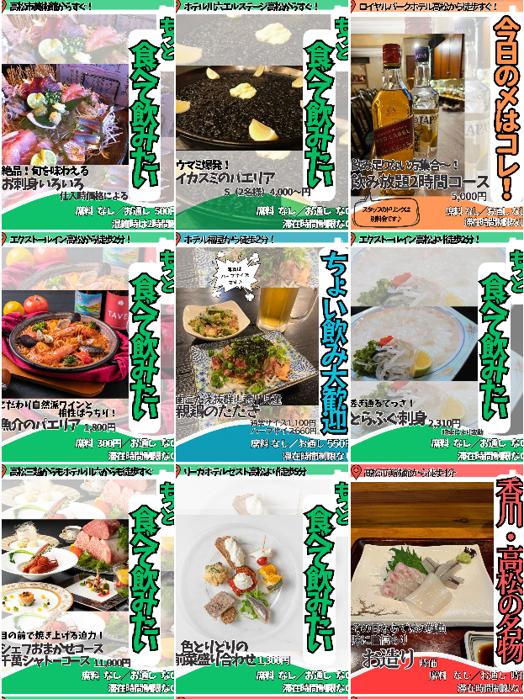
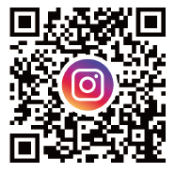
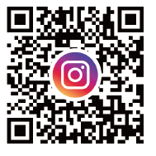
North area
South area
3

Slide 4
4

Slide 5
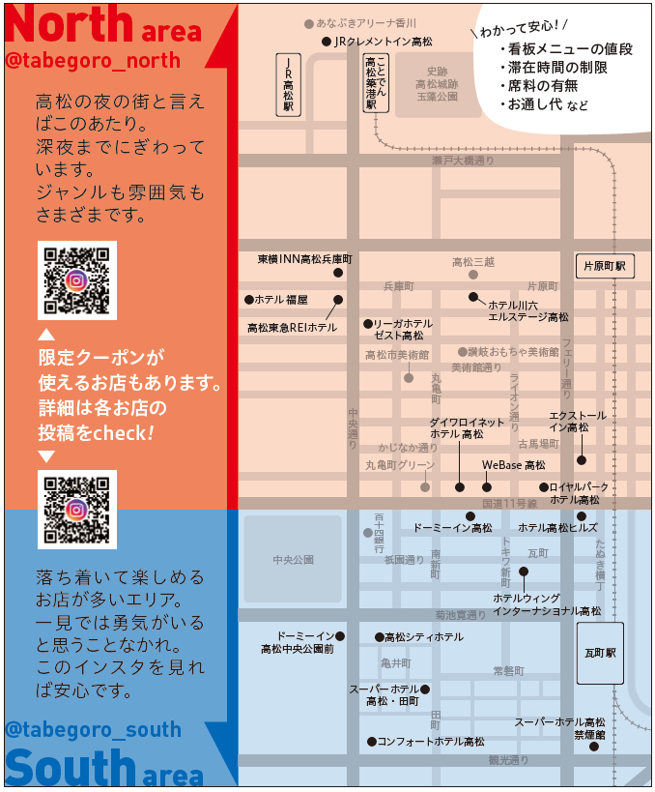
対象エリア
以上
5

